Slide 1

Free CAE Workbench
前后处理软件架构与使用简介
Free CAE
Workbench
汇报人：Kinvy.Q
时 间：2025.12.16

Slide 2

PART-01
软件架构
目
录
PART-02
核心功能介绍
PART-03
构建和使用
PART-04
开发计划

Slide 3
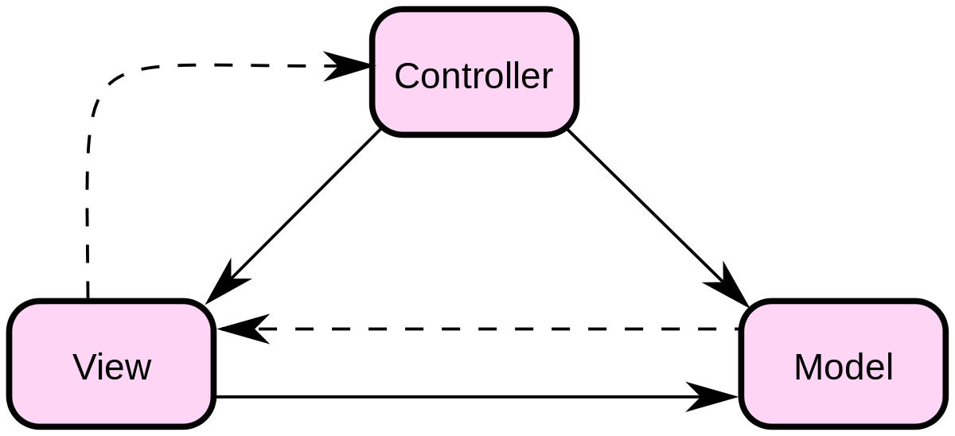
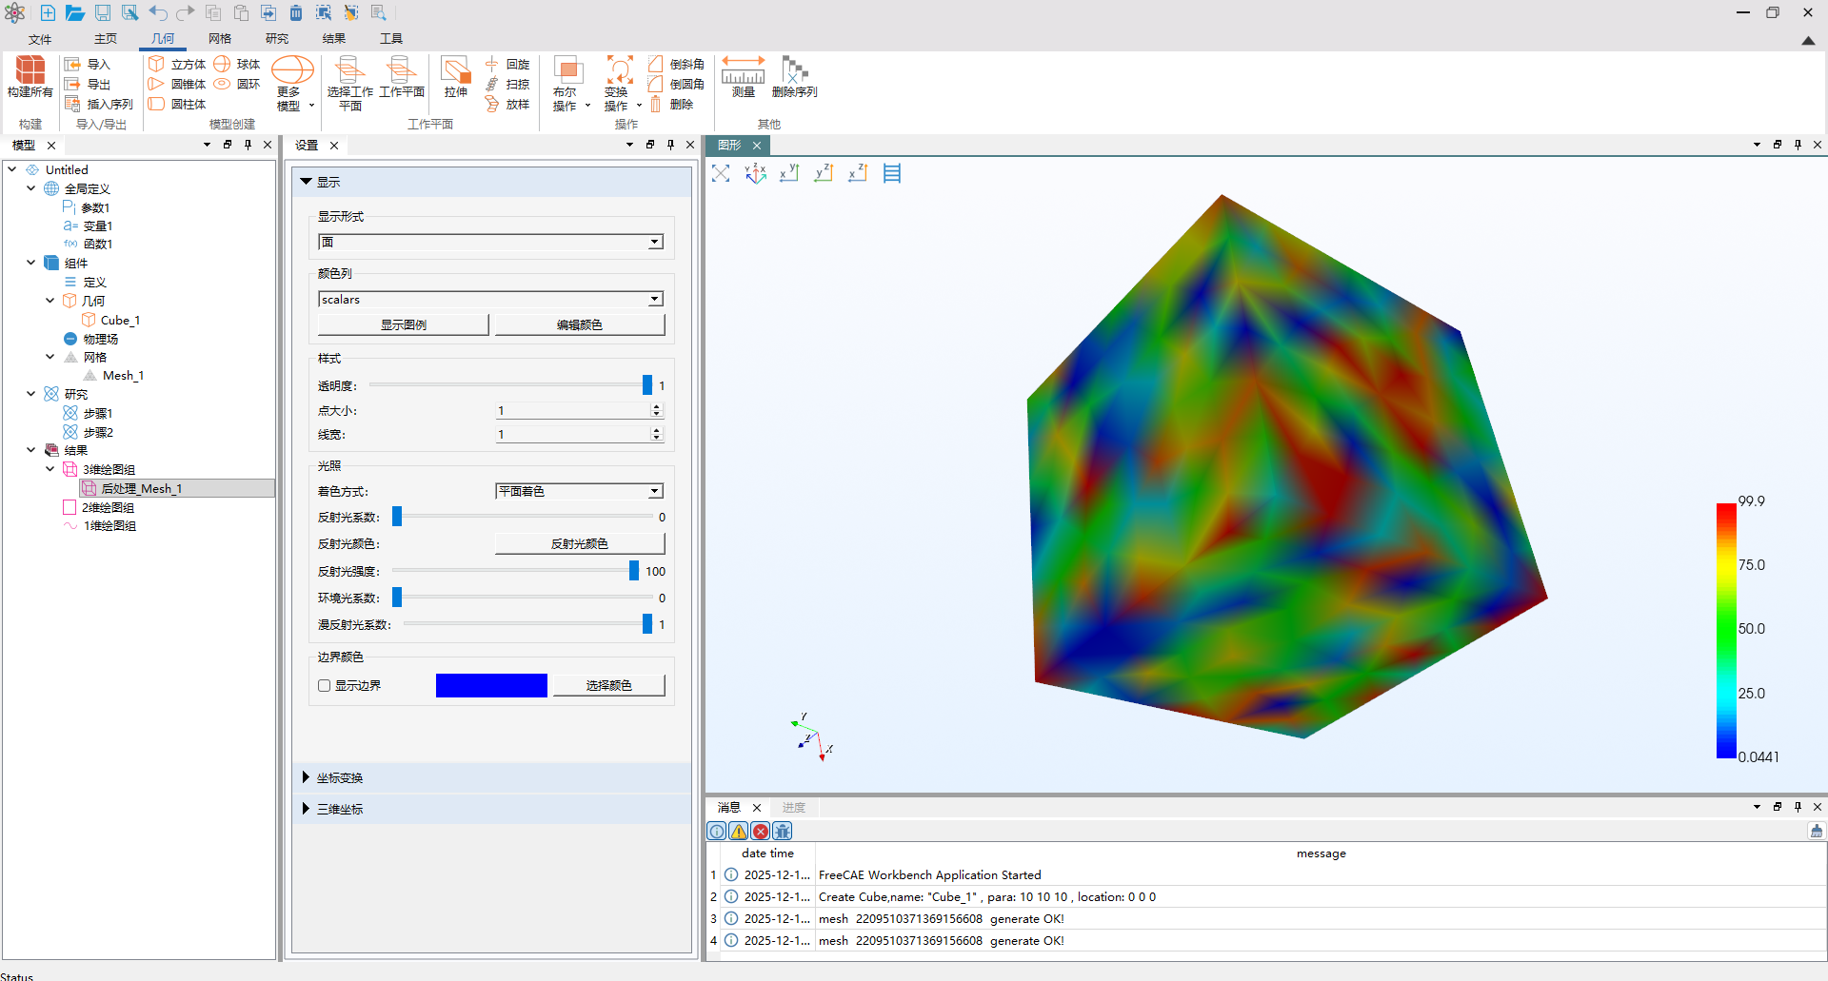
软件架构-分层架构
Free CAE
Workbench
软件的架构图
MVC设计模式
UI
用户交互
APP
几何模
型创建
网格
划分
参数
配置
计算
可视化
核心功能
模型
数据
网格
数据
求解
参数
渲染
数据
数据管理层
工程接口
数据接口
UI
接口
Docking
接口
Action
接口
抽象接口层
FreeCAE Workbench主页面UI

Slide 4



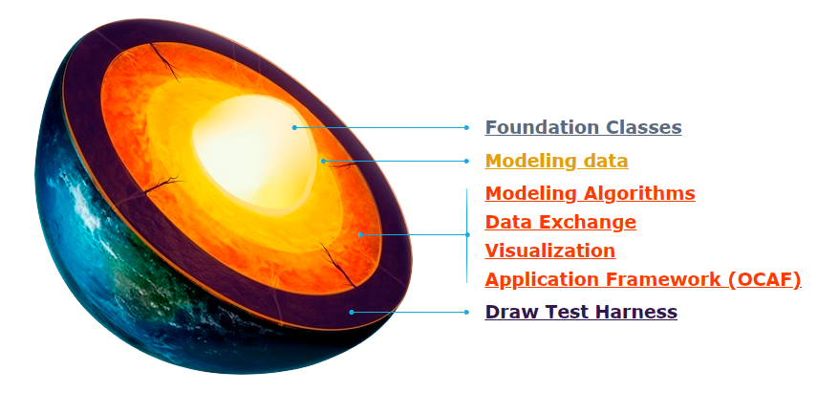
软件架构-第三方组件库
Free CAE
Workbench
VTK(Visualization Toolkit)是一个基于BSD协议开源的免费软件系统，主要用
于三维计算机图形学、图像处理和可视化。
Gmsh是一个开源的3D有限元网格生成器，内置CAD引擎和后处理器。一款快速、轻量且用户友好的网格生成工具，支持参数化输入和灵活的可视化功能。可以通过图形用户界面、命令行、使用Gmsh自有的脚本语言编写的文本文件（.geo文件）或通过C++、C、Python、Julia和Fortran API进行控制。
OCC(Open CASCADE)是一个基于LGPL协议开源的C++类库，用于快速生成复杂的特定领域CAD/CAM/CAE应用程序，使用OCCT开发的典型应用程序处理通用或专业计算机辅助设计(CAD)系统、制造或分析应用程序、模拟应用程序甚至插图工具中的二维或三维(2D或3D)几何建模。

Slide 5
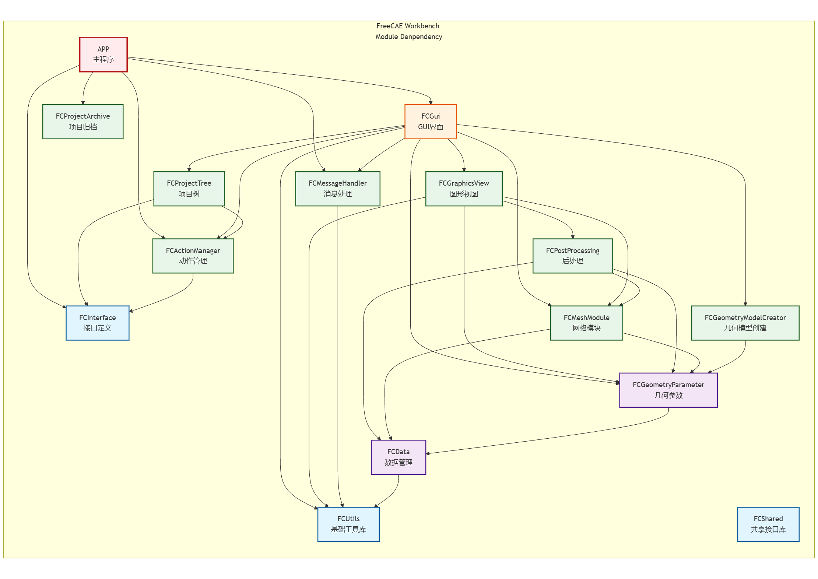
软件架构-模块依赖关系
Free CAE
Workbench
模块依赖关系
主要模块功能说明
名称 | 功能
APP | 主程序入口
FCInterface | 抽象接口
FCGeometryModelCreator | 几何模型创建
FCMeshModule | 网格划分
FCPostProcessing | 后处理(结果渲染)
FCProjecTree | 工程树管理
FCGui | UI创建
FCMessangeHandler | 日志处理
FCUtils | 工具类模块

Slide 6

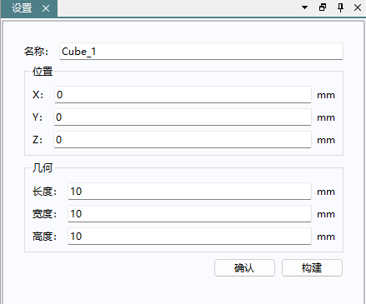
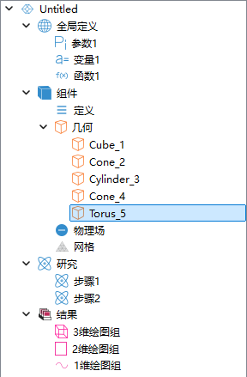
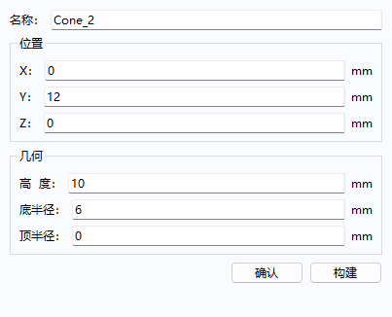
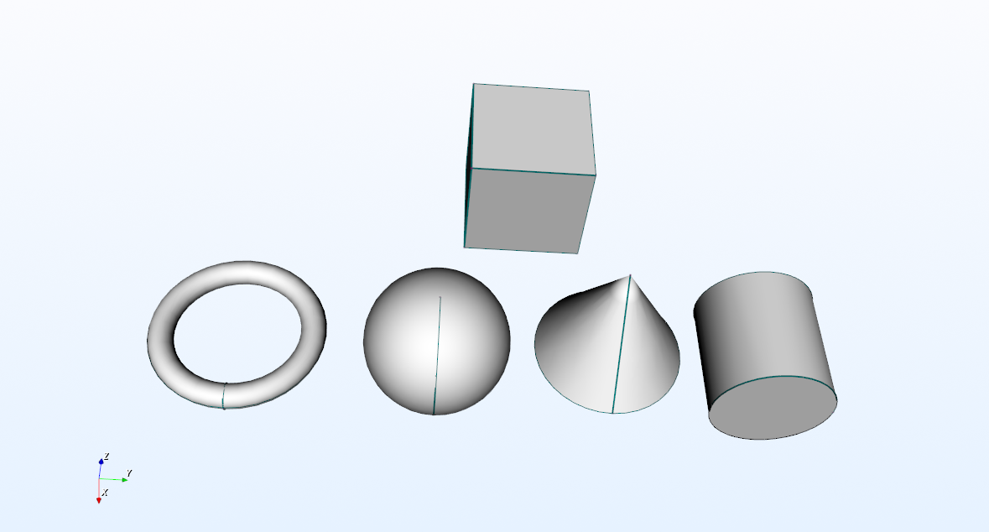
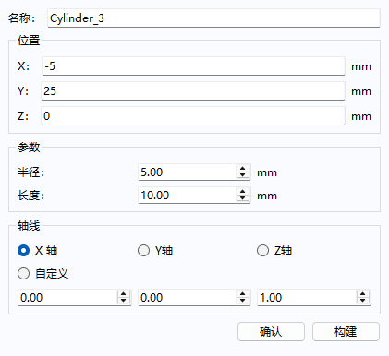
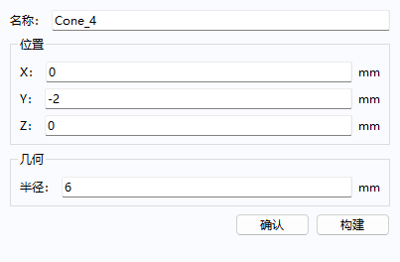
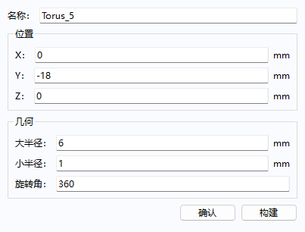
核心功能介绍-前处理(模型创建)
Free CAE
Workbench
添加模型
设置模型参数
构建模型并显示

Slide 7
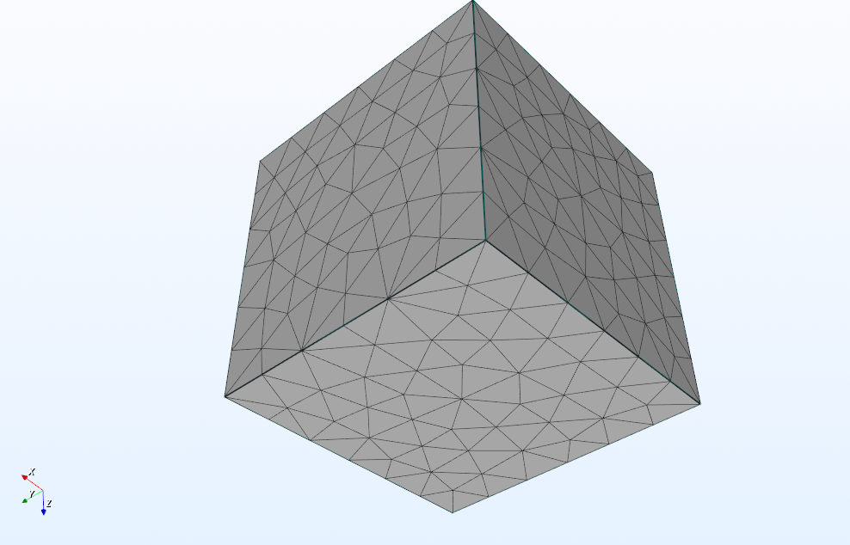
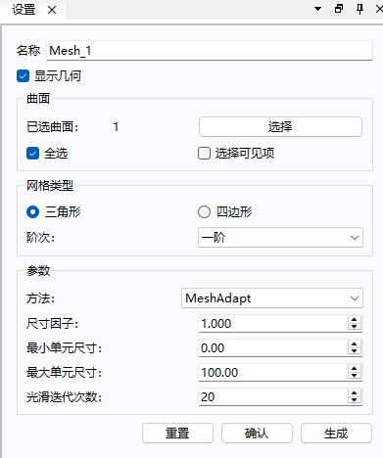
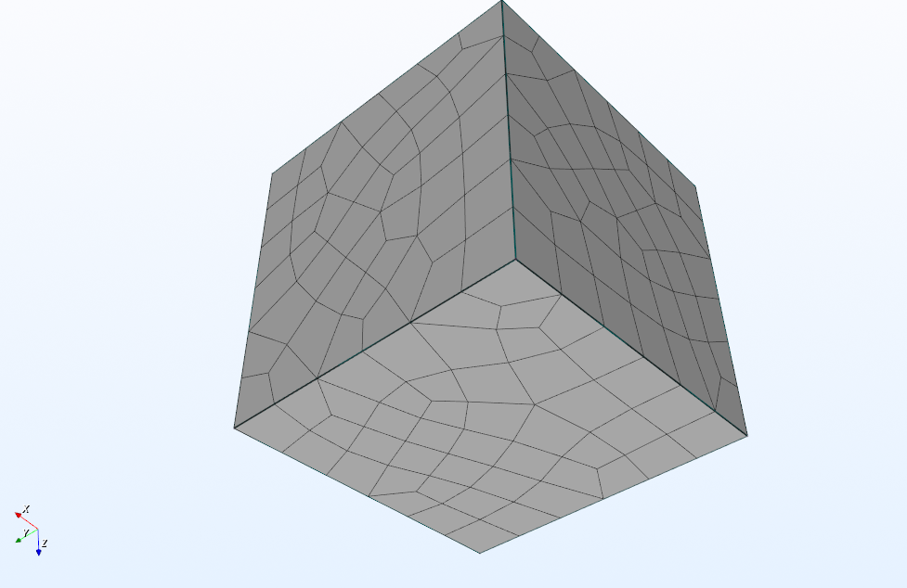
核心功能介绍-前处理(网格生成)
Free CAE
Workbench
支持参数化生成网格

Slide 8
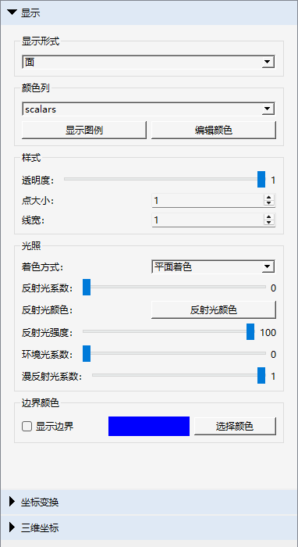
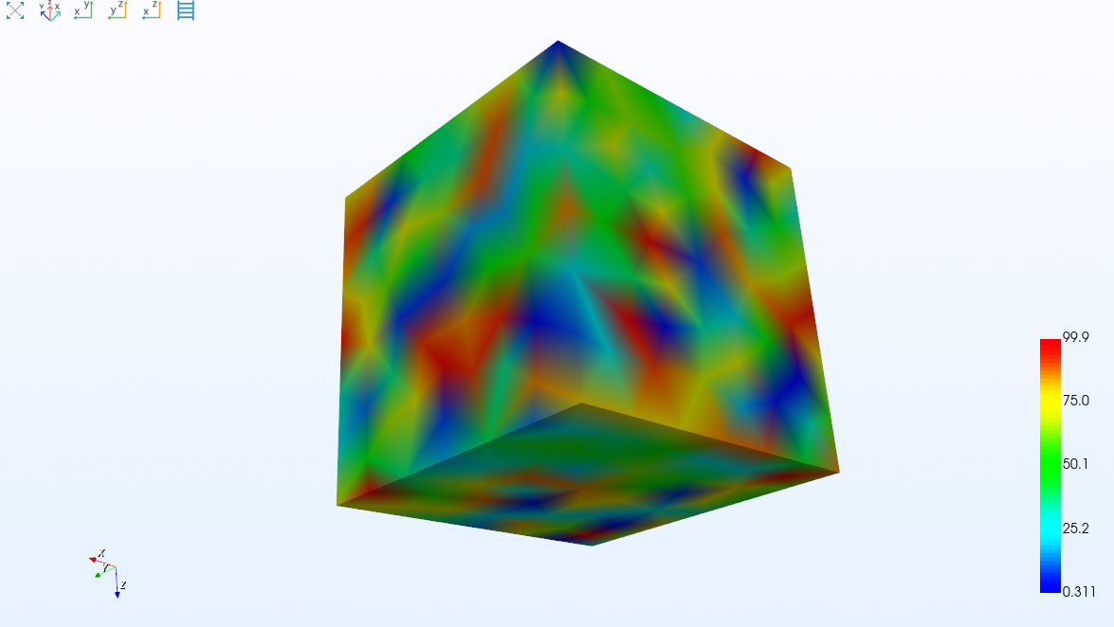
核心功能介绍-后处理(结果可视化)
Free CAE
Workbench
后处理可视化渲染图形
后处理可视化显示参数设置

Slide 9
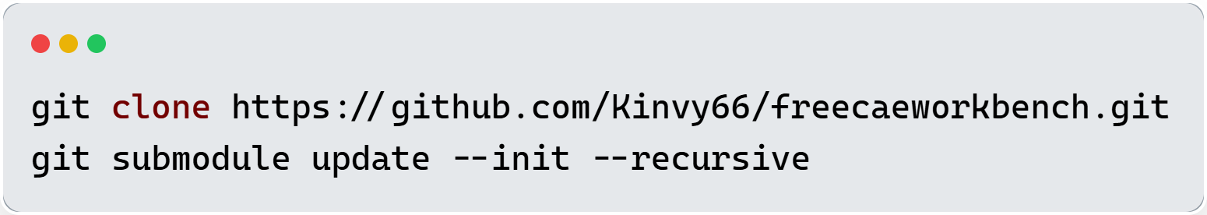
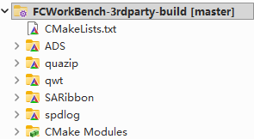
构建和使用-第三方库构建
Free CAE
Workbench
1. 构建环境：CMake 3.28, Qt 6.5.3, VS2019
3. 构建步骤
2. 第三方库列表
拉取git仓库代码，同步第三方库
名称 | 版本
OpenCASCADE | 7.9.2
VTK | 9.4.1
Gmsh | 4.15.0
SARibbon | 2.5.4
Qt-Advanced-Docking-System | 4.4.1
spdlog | 1.16.0
quazip | 1.5
使用Qt Creator 打开./3rdpart目录的Cmake工程
单独编译VTK，OCCT 和Gmsh，编译之后手动拷贝到安装目录中

Slide 10
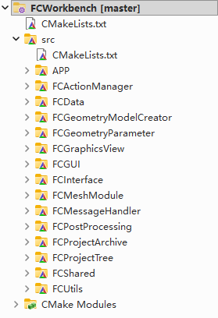
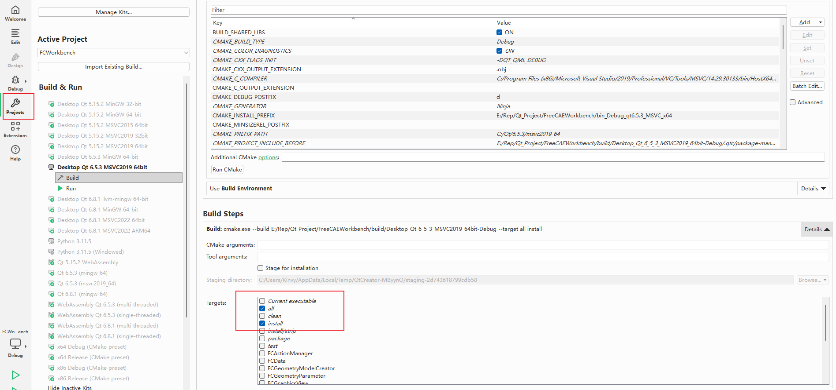
构建和使用-主程序构建
Free CAE
Workbench
FreeCAE 工程结构
编译选项配置

Slide 11
开发计划
Free CAE
Workbench
UI和数据分离
Python脚本支持
模块插件化
接口标准化
外部几何模型、网格导入
解 耦

Slide 12
FreeCAE 代码仓库：https://github.com/Kinvy66/freecaeworkbench
参考项目：
FastCAE
OpenLaser
DAWorkBench
B站主页： https://space.bilibili.com/1218001833

